Slide 1
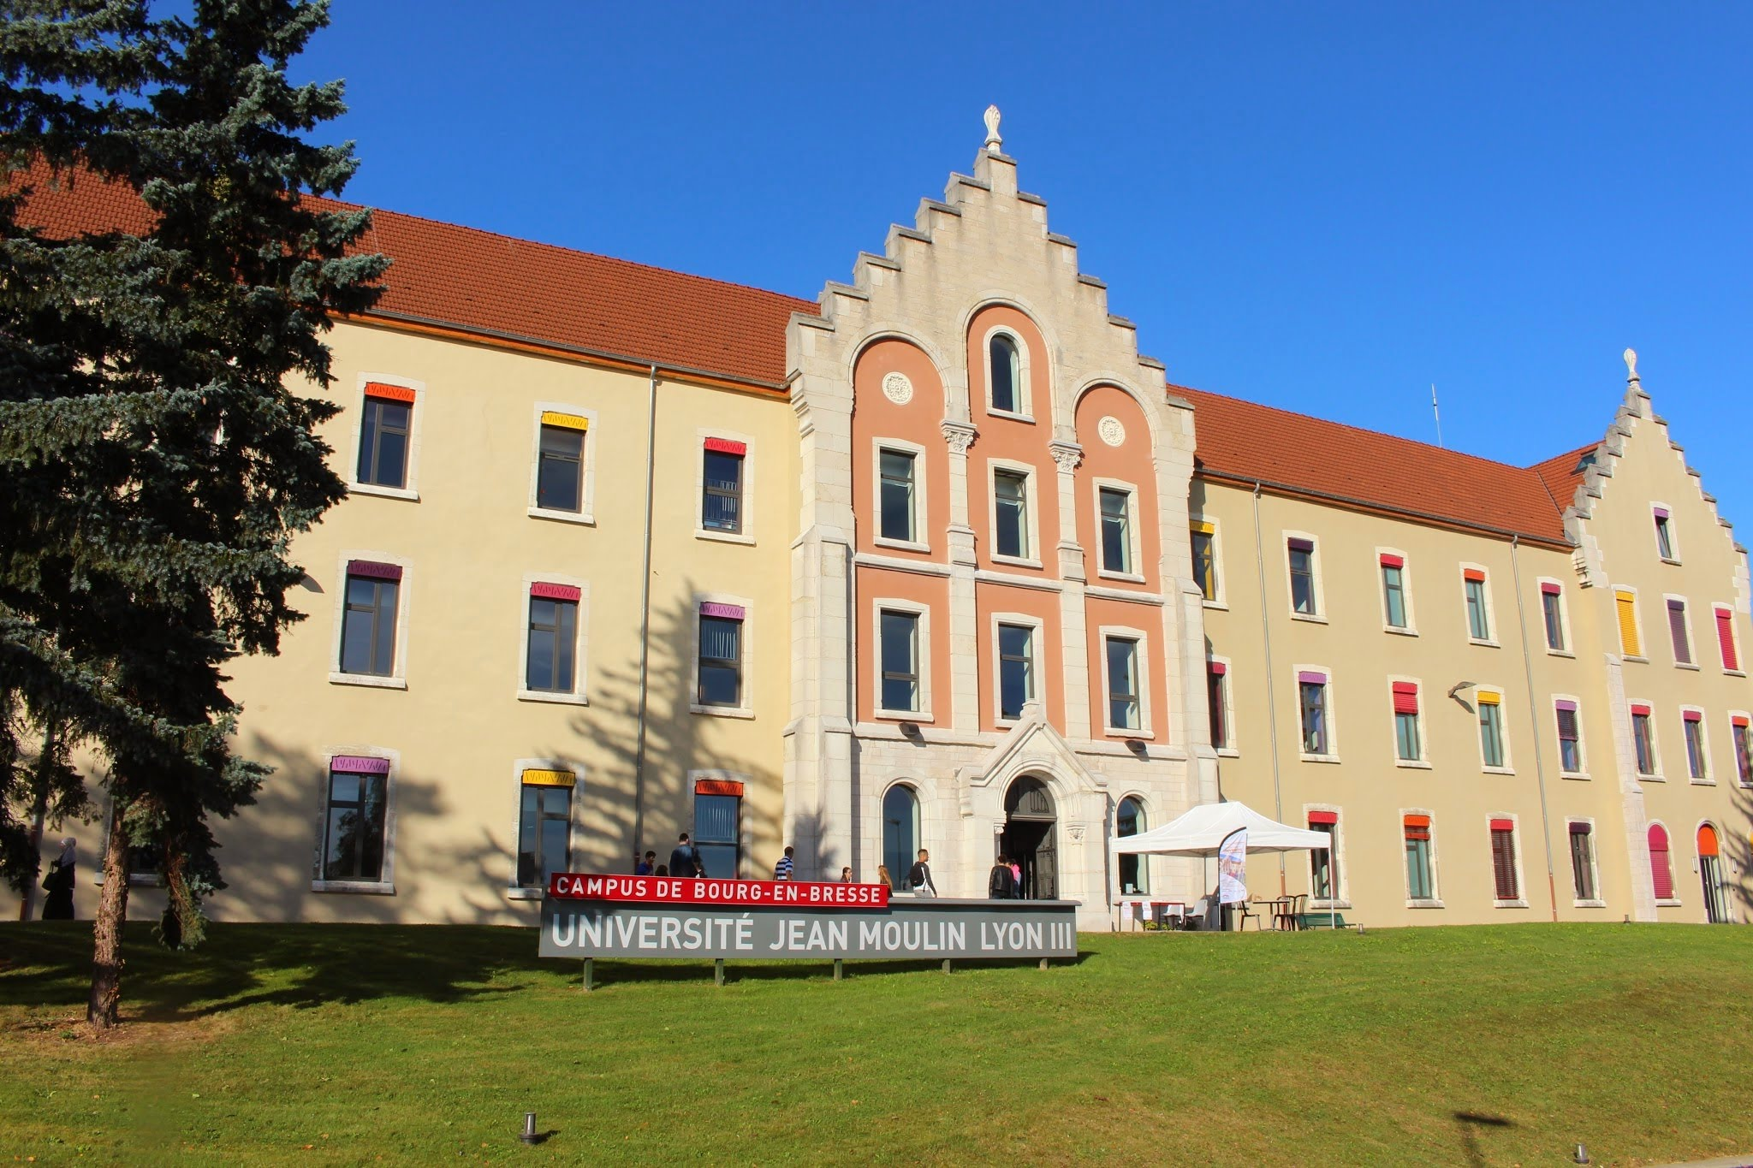

Slide 2
Licence Droit, économie, gestion mention droit
Campus de Bourg-en-Bresse - Université Lyon 3
Marion DEL BOVE
Bernadette LE BAUT-FERRARESE
Directrices pédagogiques

Slide 3
LICENCE DROIT
Formation à Bac + 3 sur 6 semestres
Chaque semestre comporte 30 crédits.
L’étudiant devra capitaliser 180 crédits.
Formation de base des juristes
Connaissances juridiques fondamentales et générales
Première étape dans les études de droit
Poursuite d’études en Master (sélection)

Slide 4
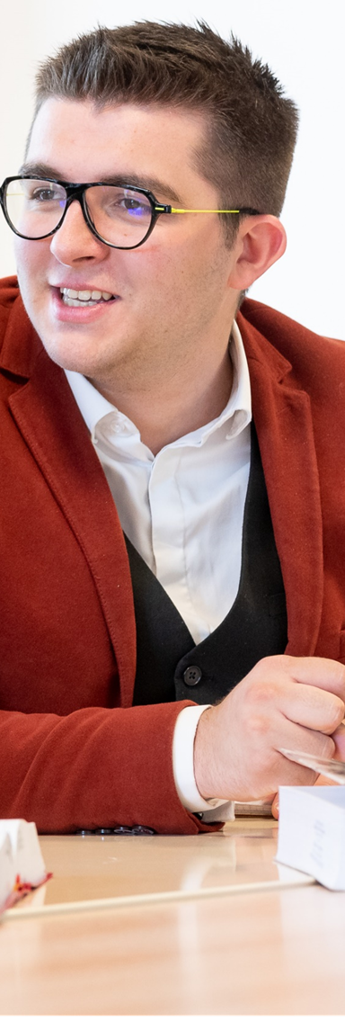
Quels profils?
Bon niveau de culture générale
Qualités d’analyse et de compréhension
Qualités rédactionnelles et oratoires

Slide 5
Quels profils?
Connaissances linguistiques (anglais)
Capacité de travail en autonomie
25 à 30 heures de cours hebdomadaires
autant de travail personnel

Slide 6
questionnaire d'auto-évaluation
Disponible sur le site de l'Onisep Terminales 2020-2021.
Condition de recevabilité du dossier
Attestation délivrée à joindre au dossier de candidature.
Outil informatif et pédagogique mis à disposition des candidats

Slide 7
^{Merci de votre attention}

